Slide 1
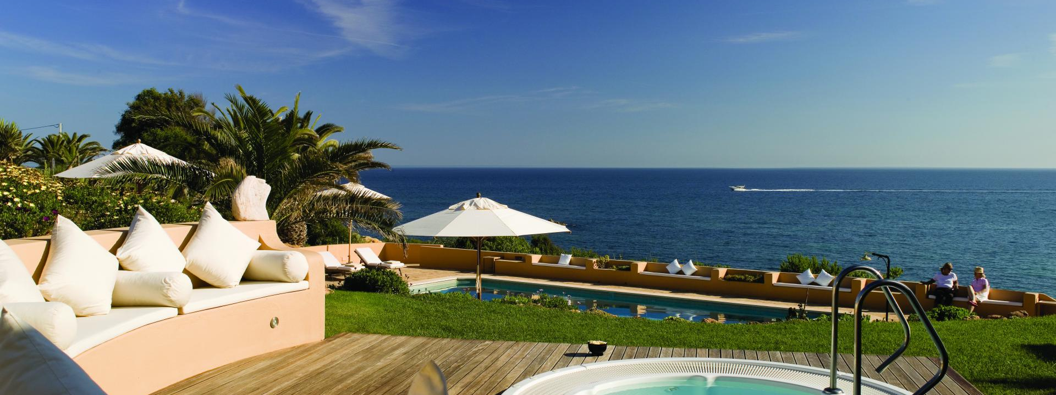

Sobre el análisis de los hoteles en Portugal
Efraín Ruíz Alvarado

Slide 2
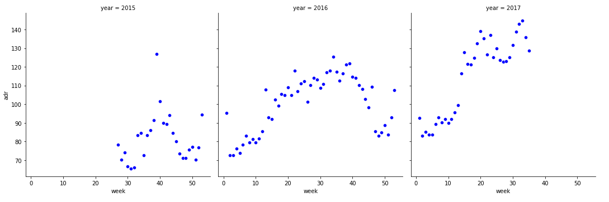
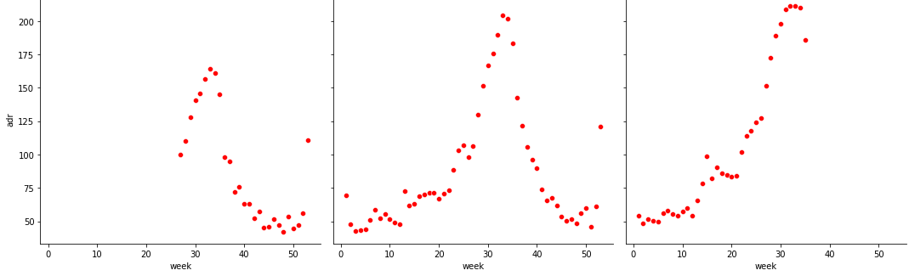
City Hotel
Resort Hotel
Variación del ADR por semana, por año.

Slide 3
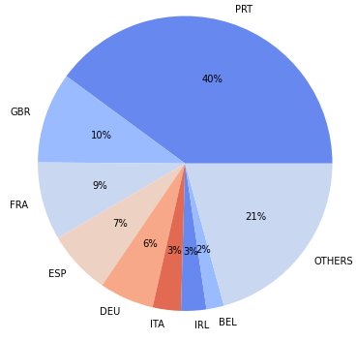
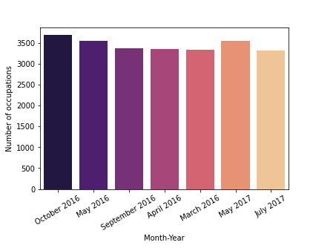
Nacionalidad-Meses con mayor ocupación

Slide 4
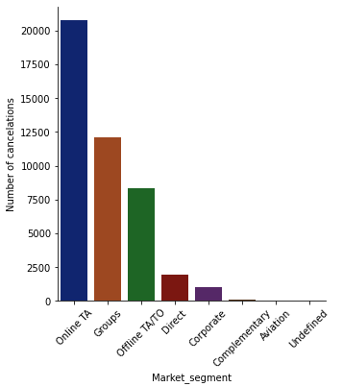
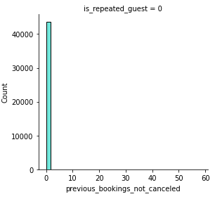
Cancelaciones
Cerca del 40% de registros son cancelaciones

Slide 5
Conclusiones/Recomendaciones
Comparación entre los servicios prestados entre los hoteles.
Aprovechar los grandes eventos que motivan a la población portuguesa a rentar una habitación de hotel, después a los europeos y finalmente a los huéspedes de manera internacional.
Analizar, cómo se hacen los pedidos desde las agencias de viajes y los grupos, así como las ofertas para aquellos que reservan por primera vez.

